Slide 1
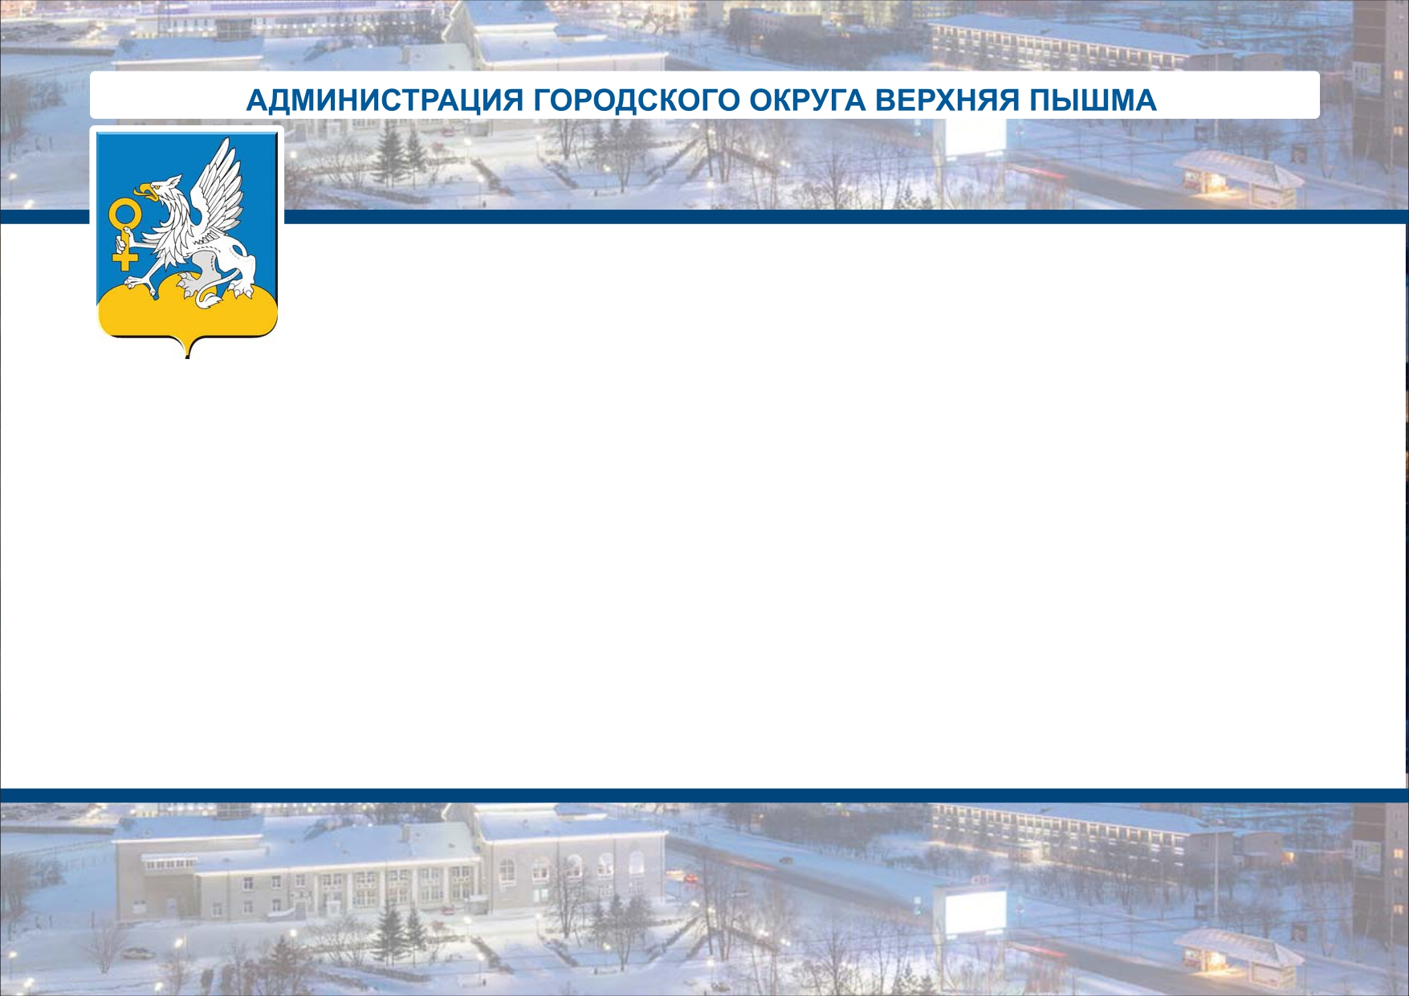
Социально-экономическое развитие городского округа Верхняя Пышма за 6 месяцев 2022 года

Slide 2
Численность населения городского округа Верхняя Пышма
В городском округе отмечается стабильный рост численности населения.
Согласно данным Управления Федеральной службы государственной статистики по Свердловской области на 01.01.2022 численность населения составила 90 210 человек. Городское население составляет 84,6 %, сельское – 15,2 %.

Slide 3
Демографическая ситуация
За январь – июнь 2022 года миграционный прирост по городскому округу Верхняя Пышма по отношению к январю – июню 2022 года уменьшился на 7,4 % и составил 995 человек.
Естественная убыль населения по городскому округу Верхняя Пышма за январь - июнь 2022 года уменьшился в сравнении с аналогичным периодом 2021 года и составила 54 человека.

Slide 4
РЫНОК ТРУДА
Численность официально зарегистрированных безработных по городскому округу Верхняя Пышма по состоянию на 01.07.2022 снизилась по сравнению с аналогичным периодом прошлого года на 116 человек и составила 460 человек.

Slide 5
Среднесписочная численность работников организаций и среднемесячная заработная плата работников организаций
(без субъектов малого предпринимательства)
Среднемесячная номинальная начисленная заработная плата одного работника в организациях (без субъектов малого предпринимательства) за январь – июнь 2022 года увеличилась по сравнению с соответствующим периодом 2021 года на 7,6 % и составила 69 807,2 рублей
Сложившаяся за январь - июнь 2022 года величина среднемесячной номинальной начисленной заработной платы одного работника в организациях городского округа Верхняя Пышма на 20,6 % выше, чем по Свердловской области за аналогичный период 57 838 рублей

Slide 6
Промышленный комплекс
Оборот организаций городского округа Верхняя Пышма (без субъектов малого предпринимательства и организаций) за 6 месяцев 2022 года составил 307,2 миллиарда рублей, или 124,3% к аналогичному периоду 2021 года (за 6 месяцев 2021 год – 246,8 миллиарда рублей).
Определяющее влияние на динамику промышленности оказывают обрабатывающие производства – 260,2 миллиарда рублей, или 126,5% к аналогичному периоду 2021 года (за 6 месяцев 2021 года – 205,2 миллиарда рублей).

Slide 7
Объем отгруженных товаров собственного производства, выполненных работ и услуг организаций (без субъектов малого предпринимательства)
Объём отгруженных товаров собственного производства, выполненных работ и услуг организаций городского округа Верхняя Пышма (без субъектов малого предпринимательства), по отдельным видам экономической деятельности за 6 месяцев 2022 года увеличился в действующих ценах по сравнению с 6 месяцами 2021 года на 23 % и составил 243 280,1 миллиона рублей.

Slide 8
Инвестиции в основной капитал организаций
(без субъектов малого предпринимательства)
За 6 месяцев 2022 года на развитие экономики и социальной сферы организациями (без субъектов малого предпринимательства) городского округа Верхняя Пышма использовано 2 624,08 миллиона рублей инвестиций, или 133,9 % к аналогичному периоду 2021 года.

Slide 9
Строительство
За 6 месяцев 2022 года в городском округе Верхняя Пышма введено в эксплуатацию 42,3 тысяча квадратных метров общей площади жилых домов, в том числе 28,9 тысяч квадратных метров индивидуального жилья.
В сравнении с соответствующим периодом предыдущего года площадь введенных в эксплуатацию жилых домов уменьшилась на 13,5 %. Площадь ввода индивидуальных жилых домов уменьшилась на 13,5 процентов. Индивидуальное жилье в общем объеме введенного жилья занимает 68,5 процента.

Slide 11
Спасибо за внимание!
По итогам за 6 месяцев 2022 года
социально-экономическая ситуация
в городском округе Верхняя Пышма стабильная

